Slide 1
Размещение населения. Миграции населения

Slide 2
Теория
Что по вашему мнению будет из себя представлять размещение населения?
Какие факторы будут влиять на неравномерное размещение населения?
Вспоминая программу прошлых лет: что такое плотность населения? Как её определить, какие данные для этого необходимы?
Для каких регионов мира характерна максимальная плотность населения? А для каких минимальная?

Slide 4
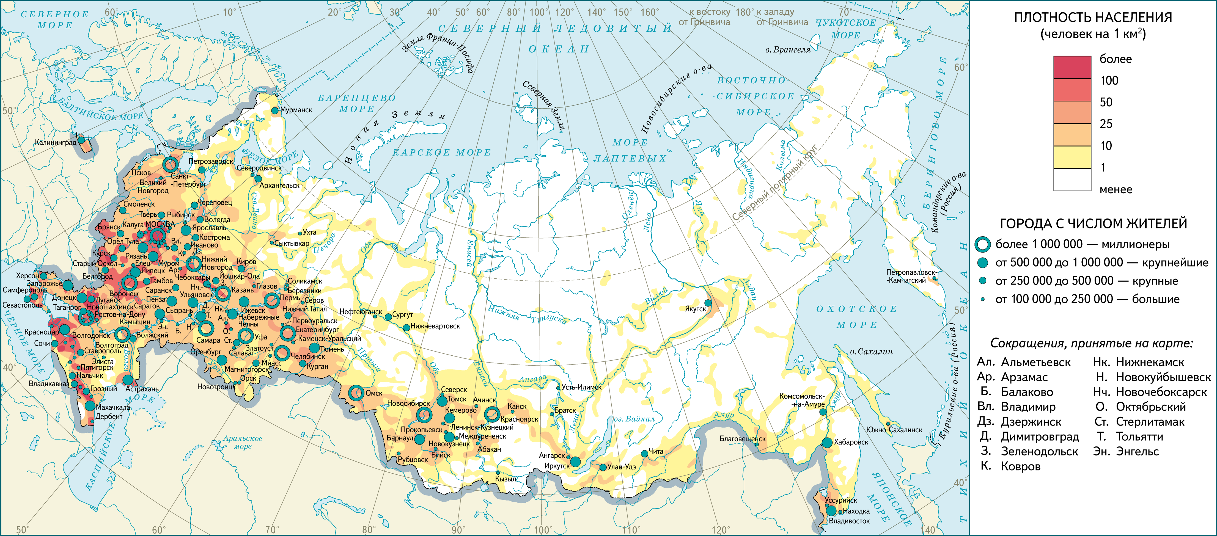

Slide 5
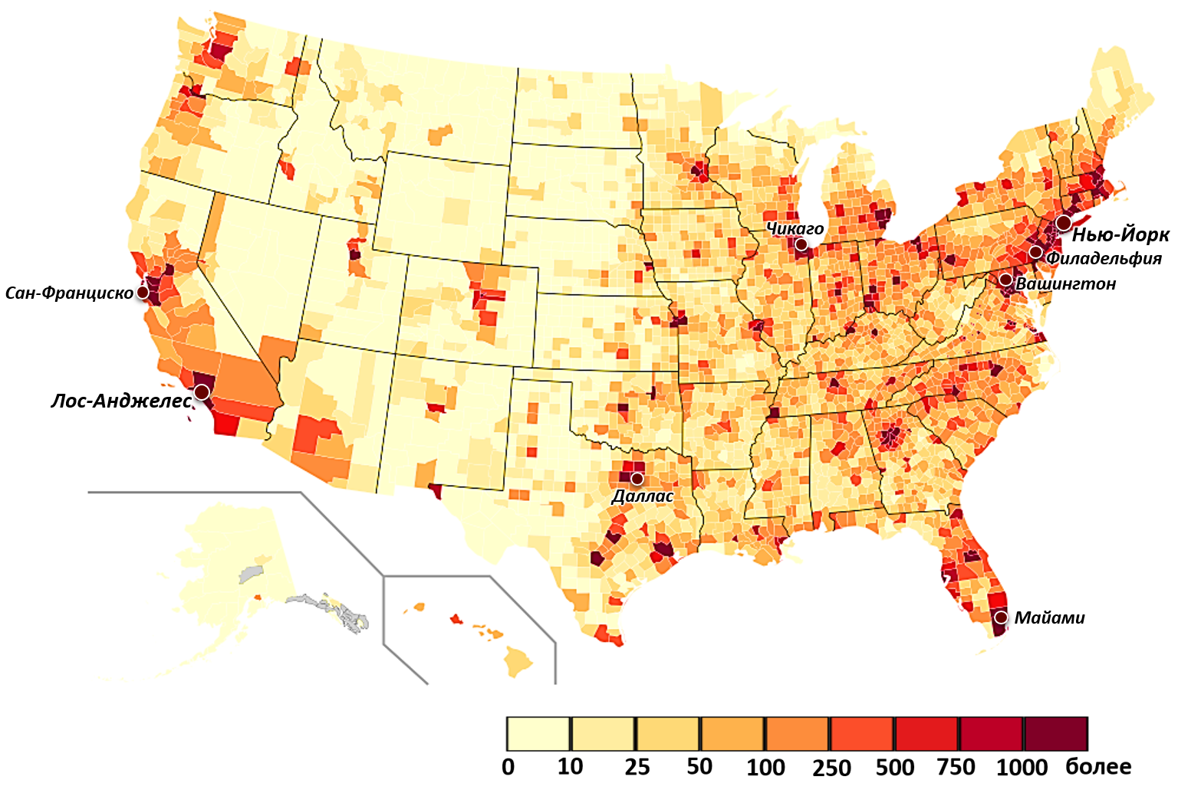
Население – 340 млн. чел.
Площадь – 9,8 млн. км²

Slide 6
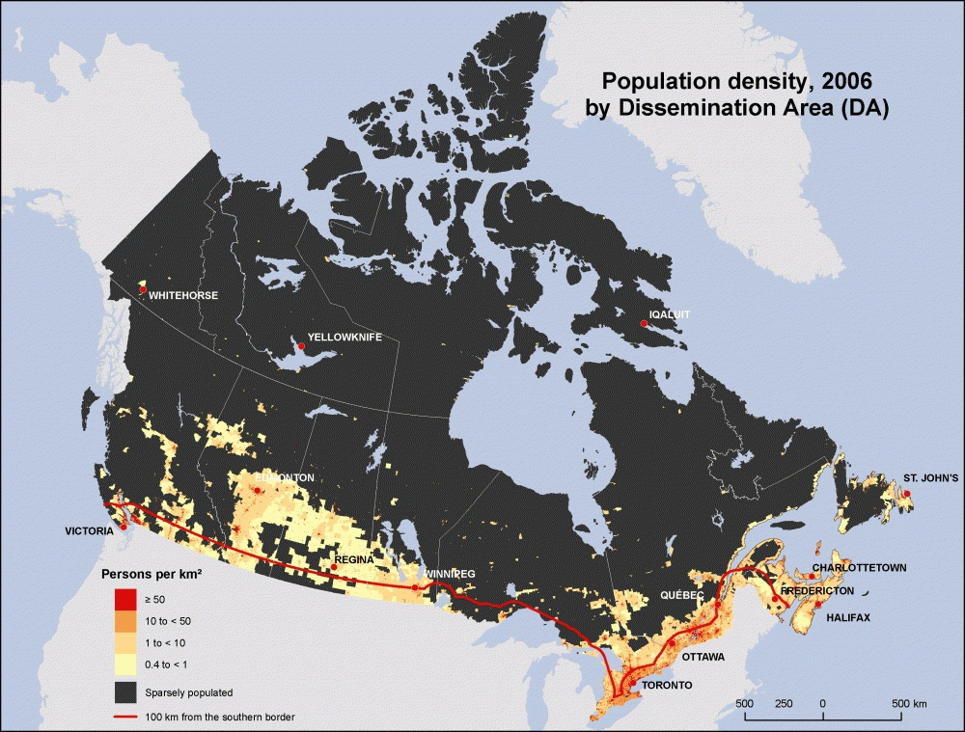
Население – 40 млн. чел.
Площадь – 9,98 млн. км²

Slide 7
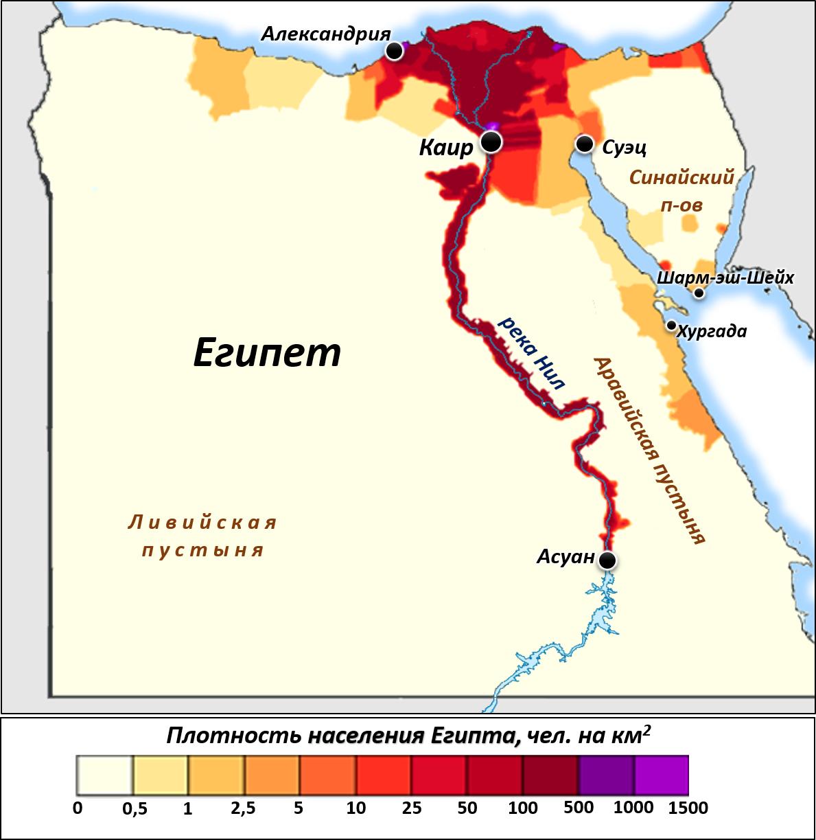
Население – 103 млн. чел.
Площадь –1,01 млн. км²

Slide 8
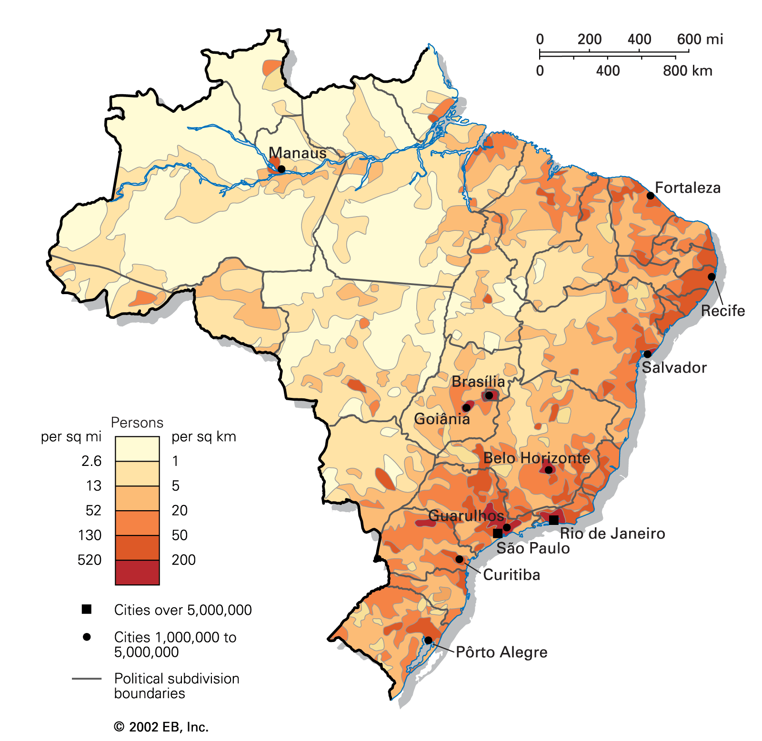
Население – 215,6 млн. чел.
Площадь – 8,5 млн. км²

Slide 9
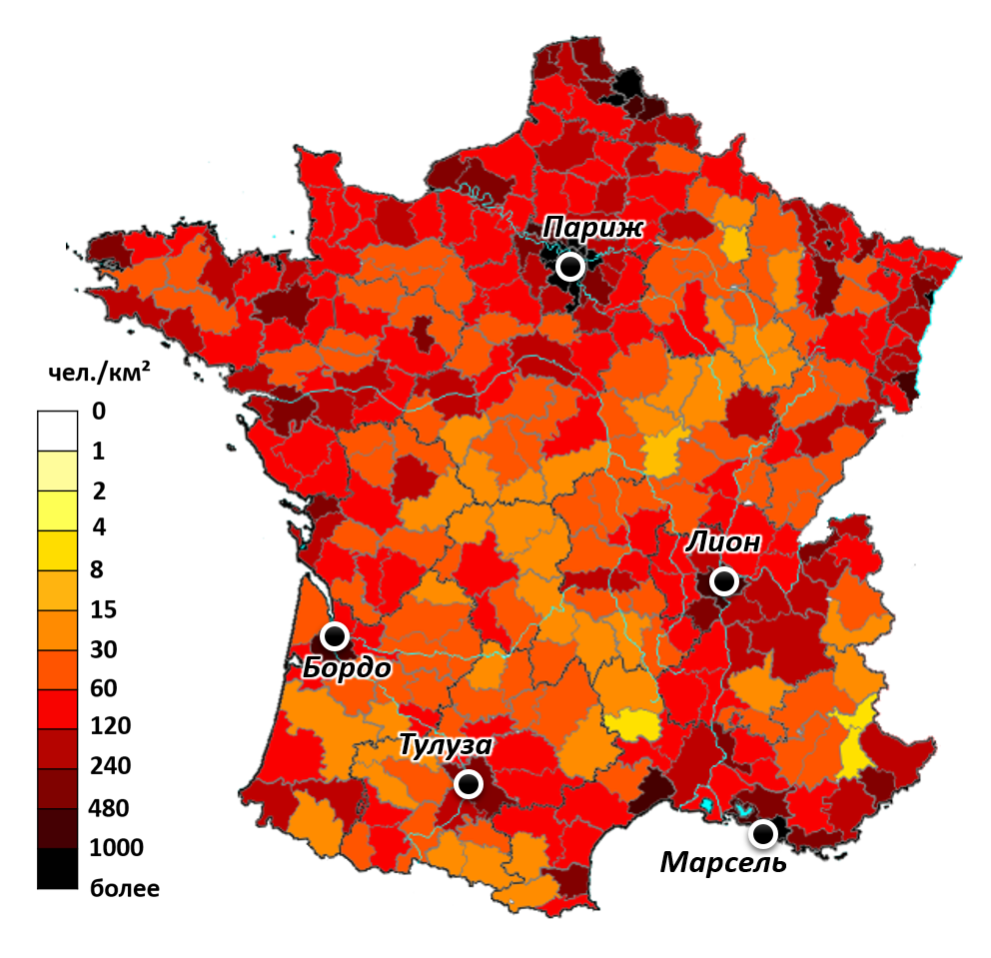
Население – 65,2 млн. чел.
Площадь – 0,64 млн. км²

Slide 10
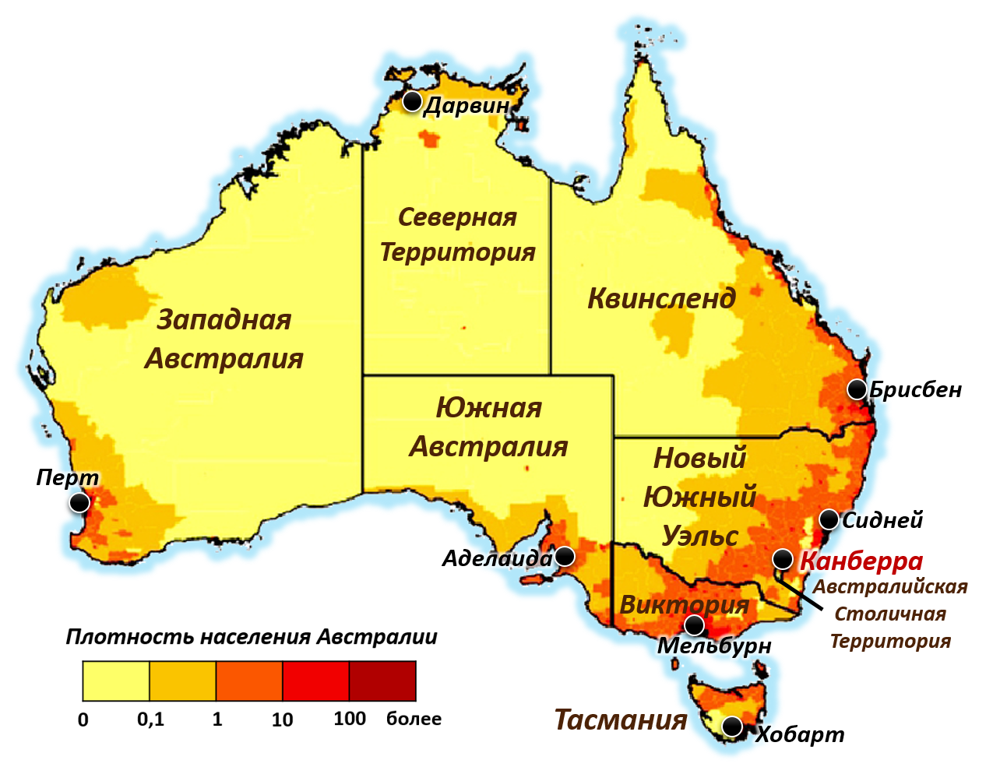
Население – 103 млн. чел.
Площадь – 26,4 млн. км²

Slide 11
Теория
Как вы думаете, что из себя представляет процесс миграции населения? Какое определение вы бы ему дали? Как рассчитываются показатели миграции?

Slide 12
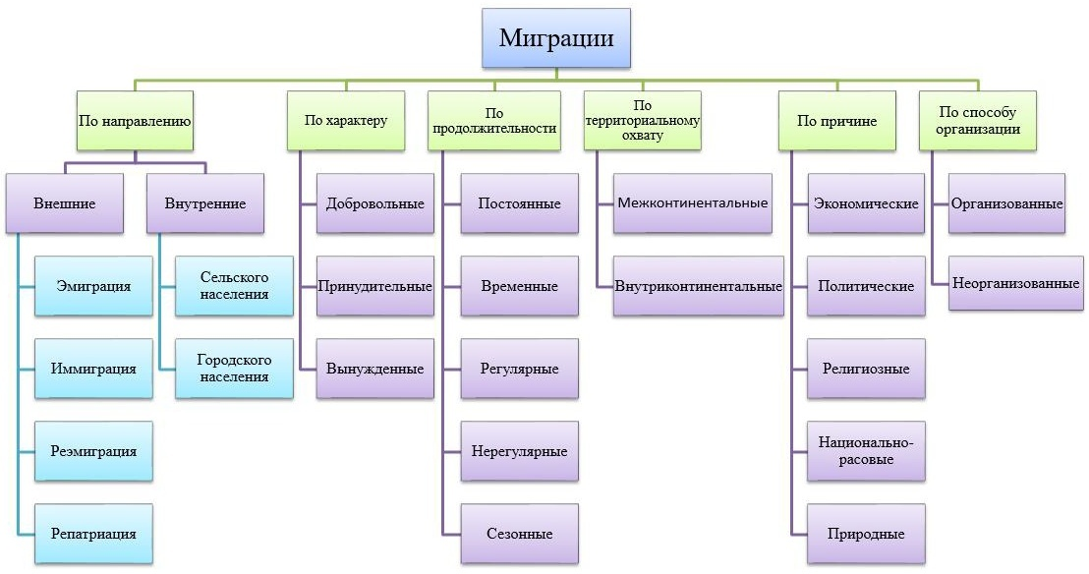

Slide 13
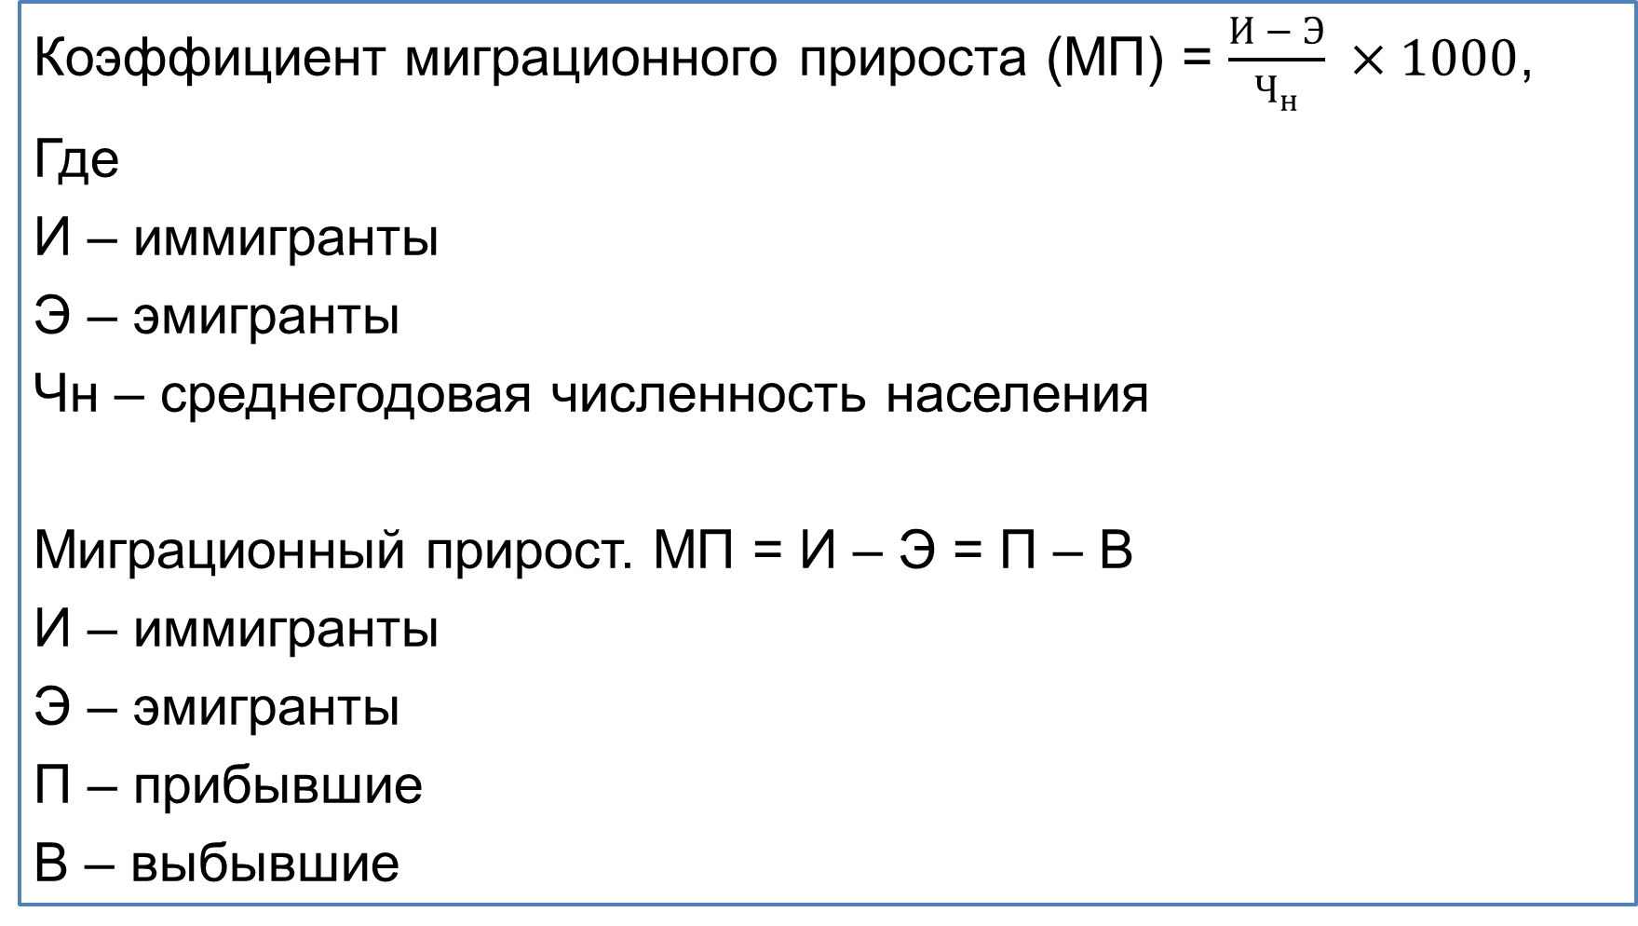
Теория
Коэффициент миграционного прироста (МП) = $\frac{И − Э}{Ч_{н}} ×1000$,
Где
И – иммигранты
Э – эмигранты
Чн – среднегодовая численность населения
Миграционный прирост. МП = И – Э = П – В
И – иммигранты
Э – эмигранты
П – прибывшие
В – выбывшие

Slide 14
